Slide 1
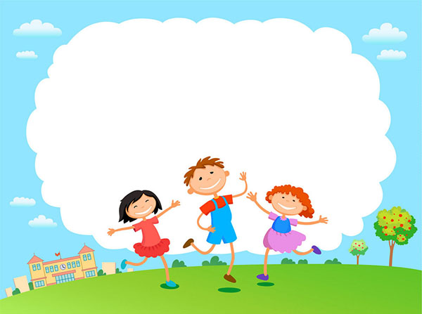
CHÀO MỪNG CÁC CON
ĐẾN VỚI TIẾT TỰ NHIÊN VÀ XÃ HỘI LỚP 2

Slide 2
Bài
Ôn tập và đánh giá
Chủ đề Trái Đất và bầu trời (tiết 2)

Slide 3
Yêu cầu cần đạt:
- Học sinh xử lí được một số tình huống để đảm bảo an toàn khi có thiên tai.
*Phát triển năng lực và phẩm chất:
- Biết sử dụng kiến thức đã học vào cuộc sống hàng ngày.

Slide 4
Khởi động

Slide 6
Khám phá

Slide 7
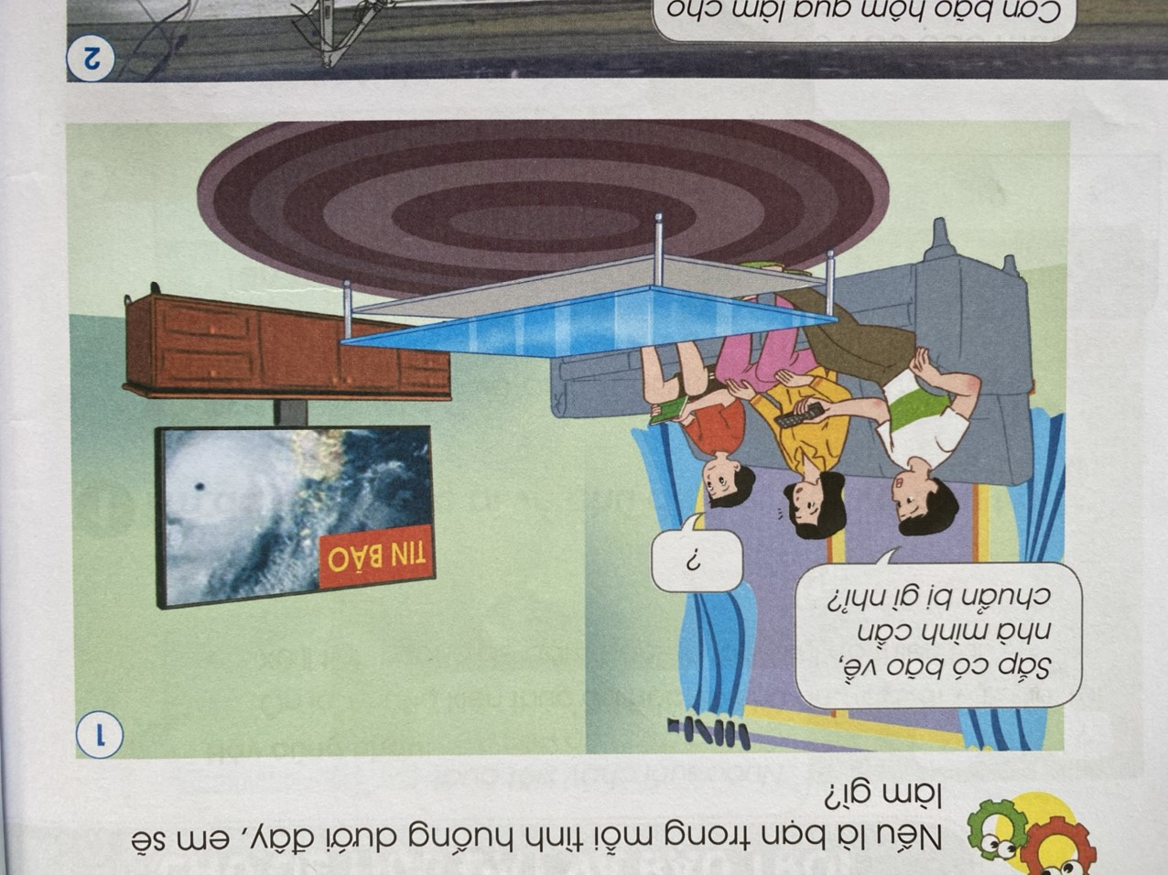
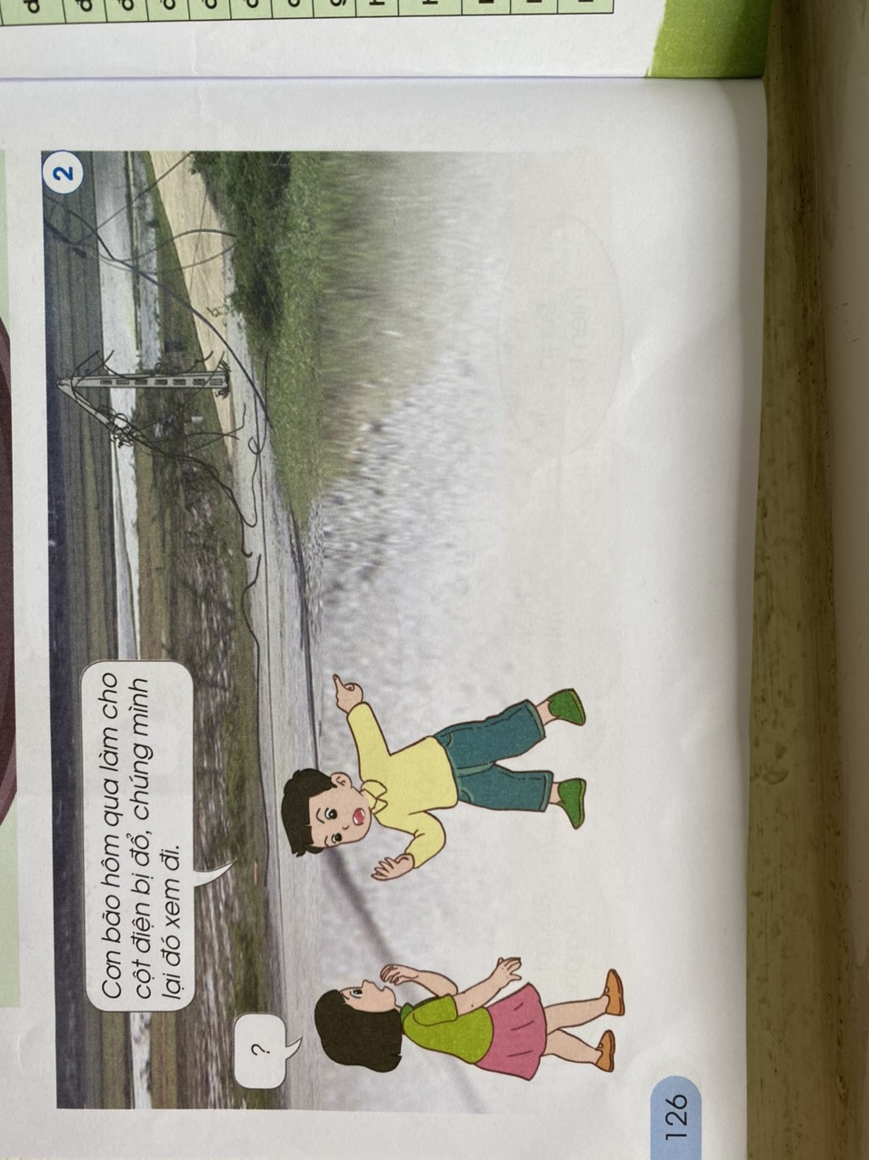
2
Xử lí tình huống
Nếu là bạn trong mỗi tình huống dưới đây, em sẽ làm gì?

Slide 8
Em sẽ cùng bố mẹ chuẩn bị các công việc sau để làm giảm bớt rủi ro do bão mang lại:
– Dự trữ lương thực, nước sạch, thuốc; chuẩn bị một số vật dụng khác.
– Kiểm tra lại cửa, mái nhà để đảm bảo kiên cố, an toàn khi bão đến.

Slide 9
Em sẽ khuyên bạn không được phép lại gần vì dây điện rơi, đứt rất nguy hiểm. Em sẽ cùng bạn đi báo với người lớn để tìm cách giải quyết, tránh để lại hậu quả nghiêm trọng cho mọi người.

Slide 10
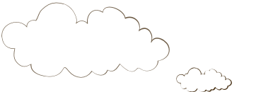
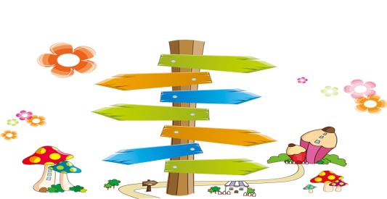
Chào tạm biệt các con.
Chúc các con chăm ngoan, học tập tốt!

